Slide 1

Evolutionärer Optimierungsalgorithmen
14.01.19
Federico Ramírez Villagrana
Universität Hamburg

Slide 2
Übersicht
Optimierung
Definition und wichtige Begriffe
Arten
Evolutionäre Algorithmen
Definition
Merkmale
Beispiele
Evolutionäre Algorithmen Vor- und Nachteile
Zusammenfassung

Slide 3
Was ist Optimierung?
Die Findung von Parametern eines Systems, die ein bestmögliches Ergebnis erzielen sollen.
Die Auswahl der bestmöglichen Lösungen eines Problems aus einer Menge möglicher Lösungen.

Slide 4
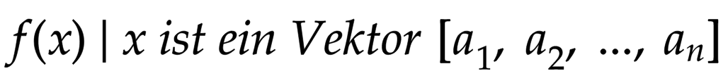
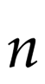

Optimierung - wichtige Begriffe
Zielfunktion (auch Fitness- oder Kostenfunktion)
Wo die Anzahl an ,,Dimensionen” des Problems ist.
wird ,,Entscheidungsvariable” genannt.

Slide 5
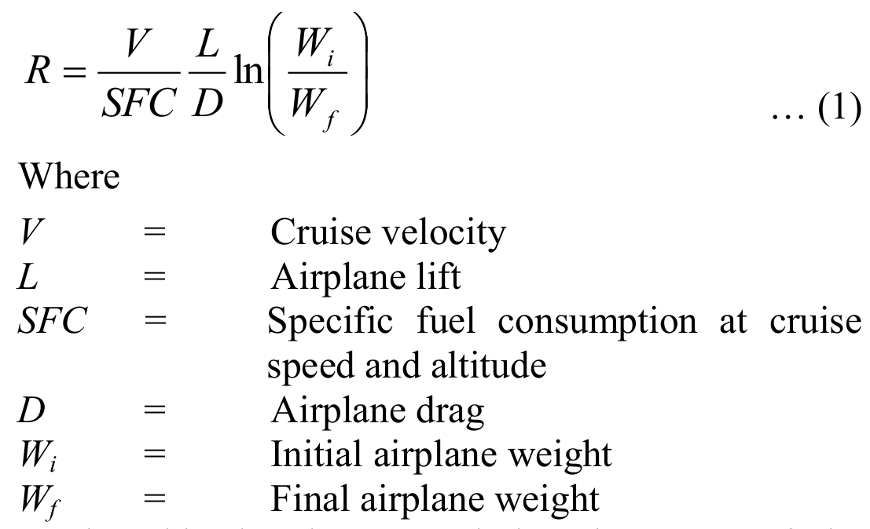
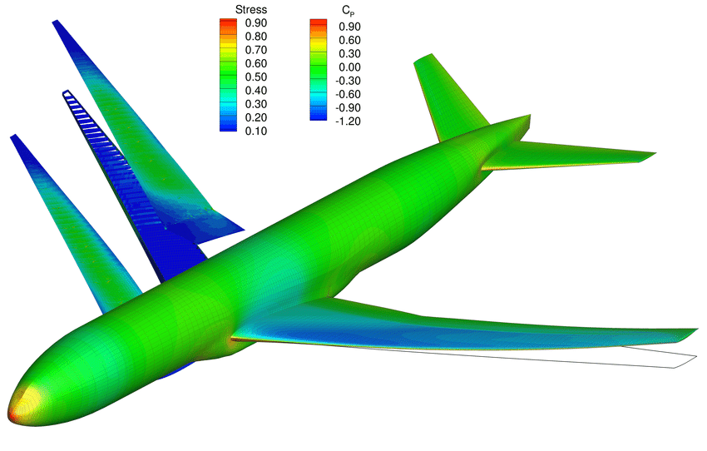
Optimierung - Beispiel Problem
take-off weight
wing span
horizontal tail span
vertical tail span
mach no
seating capacity
aspect ratio
sfc
altitude
fuselage length
fuselage diameter
wing sweep
angle of attack
ultimate load factor
thickness by chord ratio of wing
taper ratio wing
thickness by chord ratio of horizontal tail
thickness by chord ratio of vertical tail
taper ratio horizontal tail
taper ratio vertical tail
20 Dimensionen
Imran Ali Chaudhry and Ali Ahmed, Preliminary aircraft design optimization using genetic algorithms, Journal of Scientific and Industrial Research 73 (2014), 302 – 307.
https://www.researchgate.net/figure/uCRM-aerostructural-model-The-wingbox-structural-model-is-shown-on-the-left-and-the_fig9_310608793

Slide 6
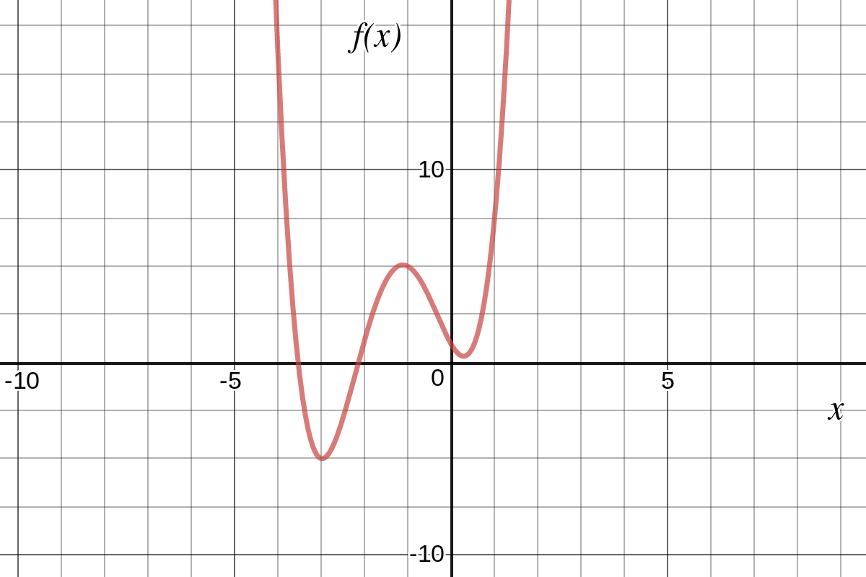
Arten der Optimierung
Einfache
(-3, -2)

Slide 7
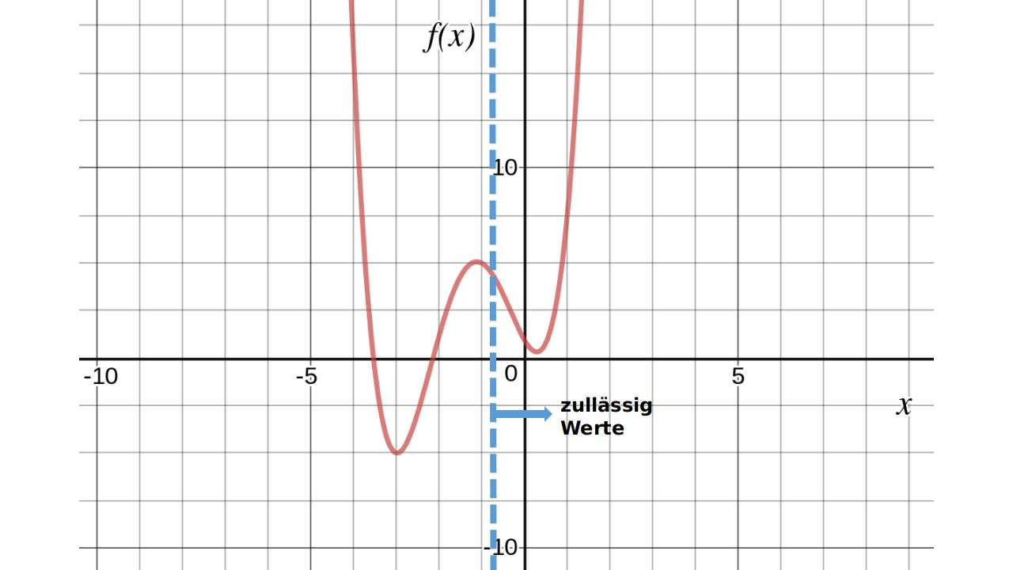
Arten der Optimierung (fort.)
Eingeschränkte

Slide 8
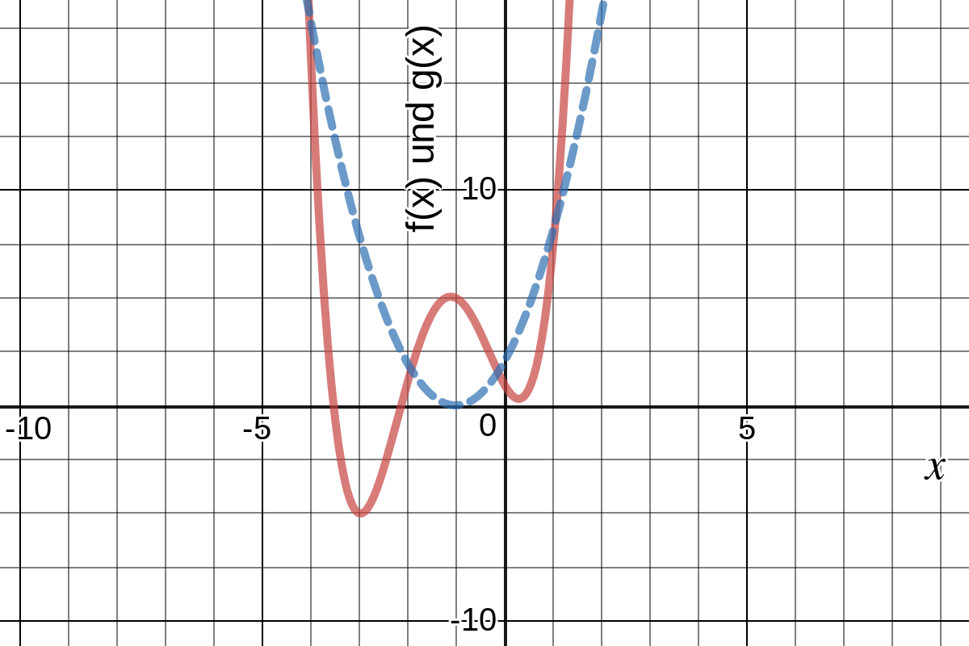
Arten der Optimierung (fort.)
Multi-objective

Slide 9
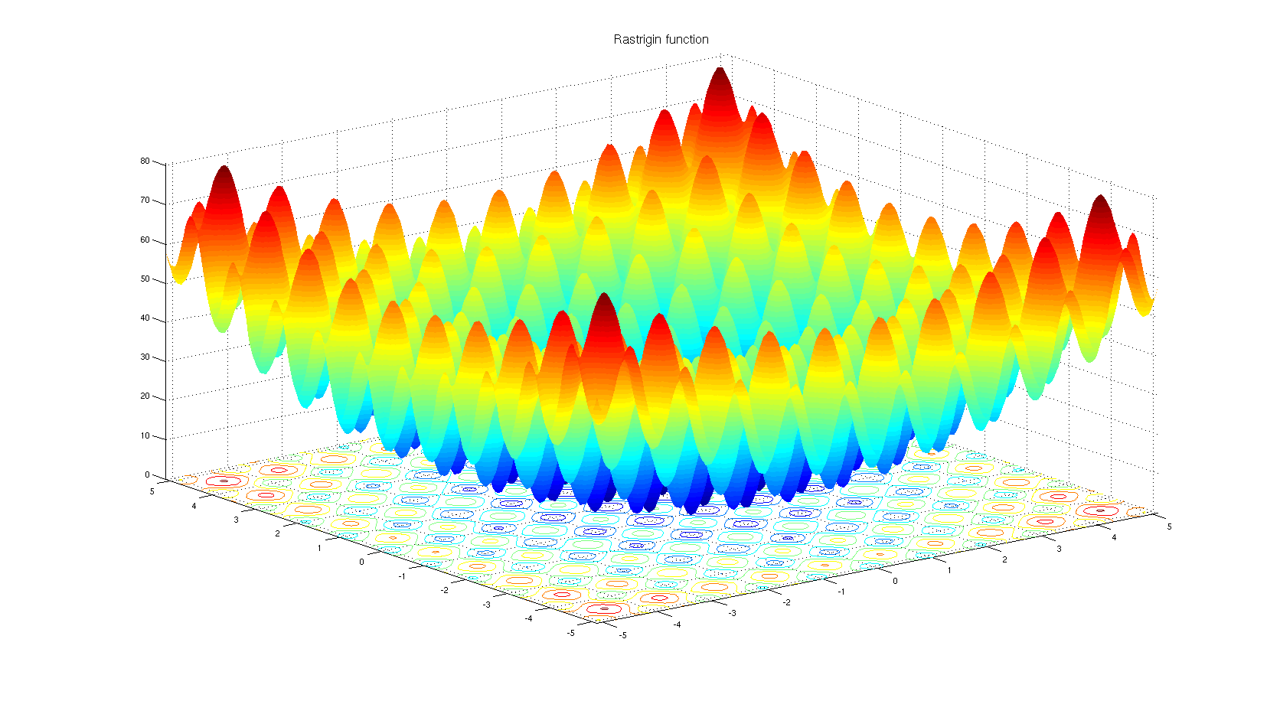
Arten der Optimierung (fort.)
Multi-modale
https://commons.wikimedia.org/wiki/File:Rastrigin_function.png

Slide 10
Was ist ein ,,evolutionärer” Algorithmus?
Ein Algorithmus, der die Lösung eines Problems durch
viele Iterationen entwickelt.

Slide 11
Hauptmerkmale der EA
Zielfunktion
Bevölkerung von möglichen Lösungen
Vorgänge, die die Elemente der Bevölkerung betreffen und verändern
Iterationen

Slide 12
EA Beispiel - Genetische Algorithmen
Hauptelemente eines genetischen Algorithmus
Codierung der Lösungen
Ursprüngliche Bevölkerung
Auswahl von Einzelnen
Crossover
Mutation

Slide 13
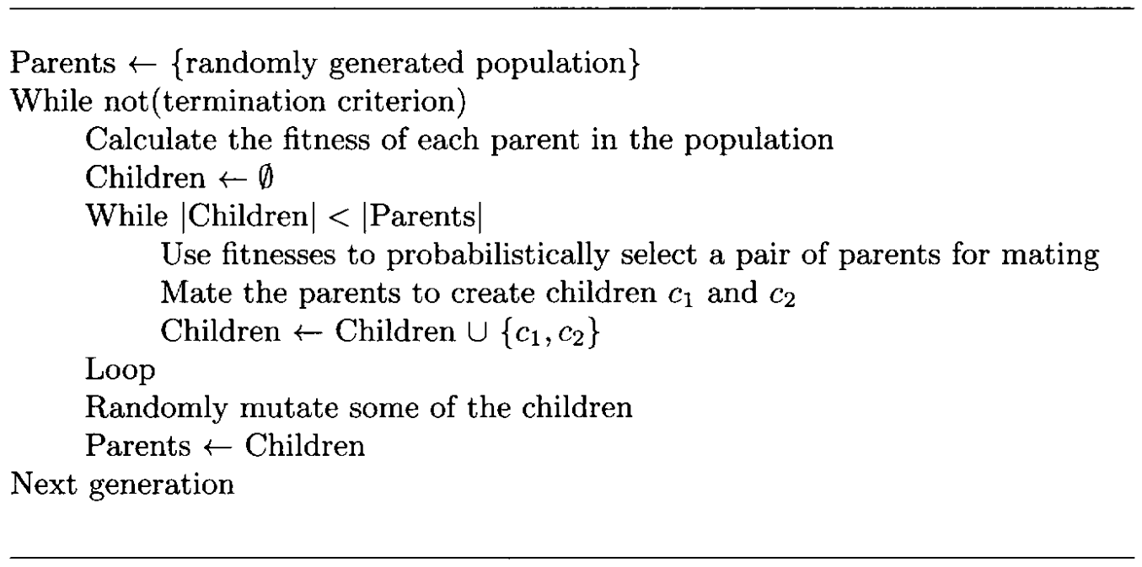
EA Beispiel - Genetische Algorithmen (fort.)
Ursprüngliche Bevölkerung
Auswahl von Einzelnen
Crossover
Mutation
Dan Simon, Evolutionary optimization algorithms - biologically-inspired and population-based approaches to computer intelligence, John Wiley and Sons, Inc., 2013. p 50.

Slide 14
EA Beispiel - Partikelschwarmoptimierung
Hauptidee hinter Partikelschwarmoptimierung
Eine Menge von Partikeln bewegt sich durch den Suchraum.
Der Suchraum wird in „Nachbarschaften“ unterteilt.
Die beste Position des Partikels und ihrer Nachbarn beeinflussen die Geschwindigkeit der Partikel.

Slide 15
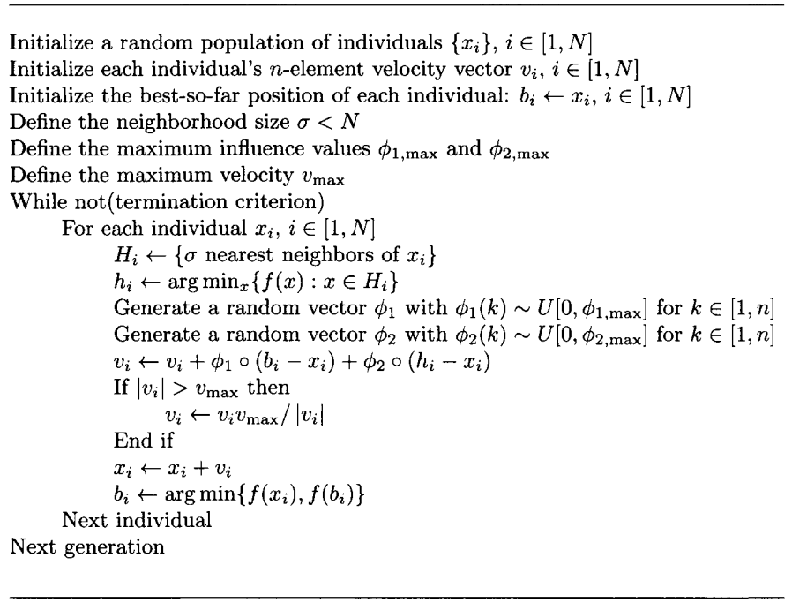
EA Beispiel - Partikelschwarmoptimierung (fort.)
Ursprüngliche Bevölkerung
Nachbarschaft Größe
Einfluss auf die Geschwindigkeit
Dan Simon, Evolutionary optimization algorithms - biologically-inspired and population-based approaches to computer intelligence, John Wiley and Sons, Inc., 2013. p 268.
Die Partikel bewegt sich

Slide 16
EA Beispiel - Partikelschwarmoptimierung
https://en.wikipedia.org/wiki/File:ParticleSwarmArrowsAnimation.gif

Slide 17
Andere EA
Simulated annealing
Kirkpatrick, Gelatt and Vecchi (1983)
Biogeography-based optimization (BBO)
Chemical reaction optimization (CRO)
Group search optimizer (GSO)
Imperialist competitive algorithm (ICA)
Swine flow Optimization Algorithm
Teaching Learning Based Optimization (TLBO)
Bayesian Optimization Algorithms (BOA)
Population-based incremental learning (PBIL)
Evolution strategy with covariance matrix adaptation (CMA-ES)
Ant colony optimization (ACO)
I Dorigo and Stutzle (2004)
Artificial immune system optimization
Cutello and Nicosia (2002)
Bacterial foraging optimization
Kim, Abraham and Cho (2007)
Artificial bee colony optimization (ABC)
Karaboga, (2005)
Cuckoo algorithm
Yang and Deb (2009, 2010)
Firefly optimization
Yang (2010)
Fish optimization
Huang and Zhou (2008)
Raindrop optimization
Shah-Hosseini (2009)

Slide 18
Noch mehr EA
Backtracking Search Optimization algorithm (BSA)
Multi-objective bat algorithm (MOBA)
Binary Bat Algorithm (BBA)
The Wind Driven Optimization (WDO) algorithm
Grey Wolf Optimizer (GWO)
Active-Set Algorithm (ASA)
Alternating Conditional Expectation algorithm (ACE)
Normalized Normal Constraint (NNC) algorithm
Flower Pollination Algorithm
Charged system search pptimization algorithm
Continuous scatter search (CSS) Optimization Algorithm
Evolutionary programming
League championship algorithm
Harmony search Optimization algorithm
Gravitational search algorithm (GSA) Optimization
Evolution strategies Optimization
Firework algorithm
Ying Tan, (2010)
Big-bang big-crunch Optimization algorithm
OK Erol, (2006)

Slide 19
EA und Optimierung - Vorteile
Lösungen in angemessener Zeit finden.
Keine Verwendungsbereichgrenze.

Slide 20
EA und Optimierung - Nachteile
Gute Lösungen, wahrscheinlich nicht die beste.
Definition der Zielfunktion.
Parameter Einstellung.

Slide 21
Zusammenfassung
Optimierung stellt ein schwieriges Problem dar.
Evolutionäre Algorithmen sind ein vorteilhaftes Werkzeug.

Slide 22
Danke für Ihre Aufmerksamkeit

